Slide 1
SPELPROBLEM OCH EKONOMI
Folkhälsomyndigheten

Slide 2
DAGENS PASS
Om spelproblem och ekonomi
Budget- och skuldrådgivning och spelproblem
Lägesbild spelproblem – unga och spel
Första hjälpen
SPELPROBLEM OCH EKONOMI
Notes:
.

Slide 3
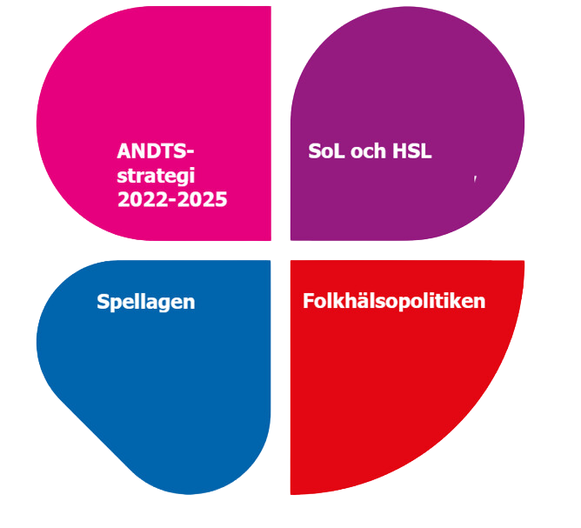
PROBLEM MED SPEL OM PENGAR SKA FÖREBYGGAS
SPELPROBLEM OCH EKONOMI
Notes:
.

Slide 4
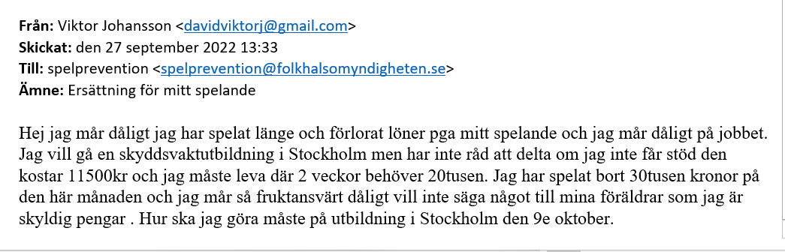
SPEL OM PENGAR OCH RISK
SPELPROBLEM OCH EKONOMI
Notes:
.

Slide 5

BUDGET- OCH SKULDRÅDGIVARE ÄR VIKTIGA
30 procent av dem som kontaktat budget- och skuldrådgivningen är antingen närstående till en person med spelproblem eller har själv någon grad av spelproblem (jmf 15 procent)
Majoriteten av BUS (71 procent) bedömer att 10-20 procent av ärendena har varit kopplade till skulder som följd av spel om pengar vilket motsvarar resultatet från 2018. Hälften av BUS hade haft kontakt med en anhörig med spelproblem
SPELPROBLEM OCH EKONOMI

Slide 6
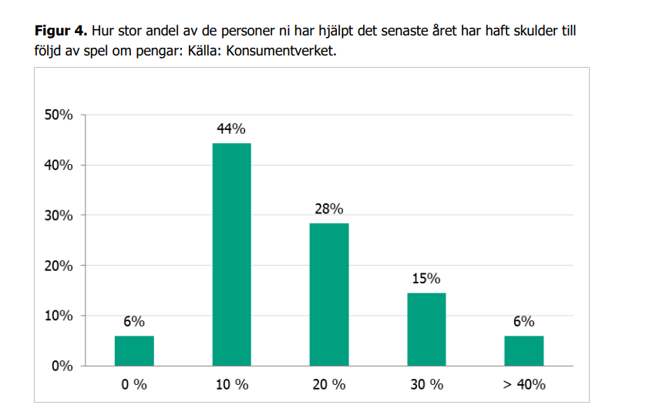
BUDGET- OCH SKULDRÅDGIVNINGENS UPPSKATTNING
AV SPELPROBLEM
SPELPROBLEM OCH EKONOMI

Slide 7
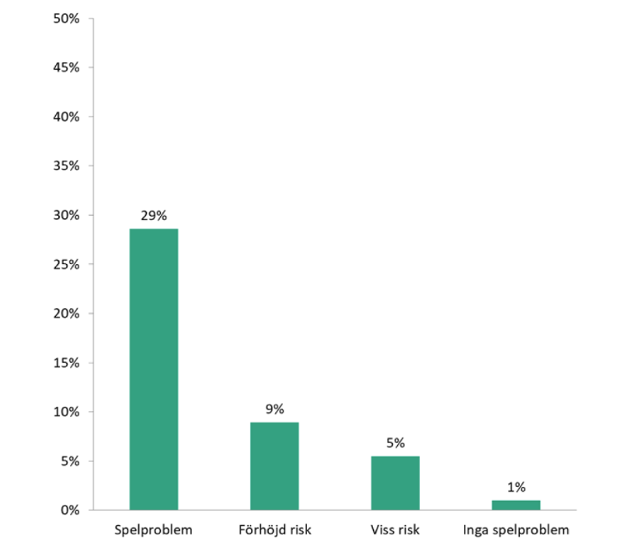
SAMBAND MELLAN SPELPROBLEM, SKULDER OCH SNABBLÅN
Ju högre grad av spelproblem desto större högre andel har tagit sms-/snabblån.
SPELPROBLEM OCH EKONOMI
Notes:
.

Slide 8

”Många av spelarna vi möter vill ha en snabb lösning, de är vana att vinna pengar snabbt, och har kanske bara varit spelfria i två veckor. På sikt är skuldsanering en lösning, men de borde först få behandling.”
”Det som är svårt med gruppen är att det ofta inte är läge att söka en skuldsanering eftersom man kanske fortfarande är kvar i det. Oftast säger man att ’jag spelar inte längre’ eller ’jag har inte det behovet’, men sen ser man ändå att många skulder är nya och att det då är ganska sannolikt att det finns ett spelberoende kvar.”

Slide 9
EKONOMI, PSYKISK HÄLSA OCH SPEL OM PENGAR
Ekonomi
Psykisk hälsa
Spelproblem
SPELPROBLEM OCH EKONOMI
Notes:
.

Slide 10
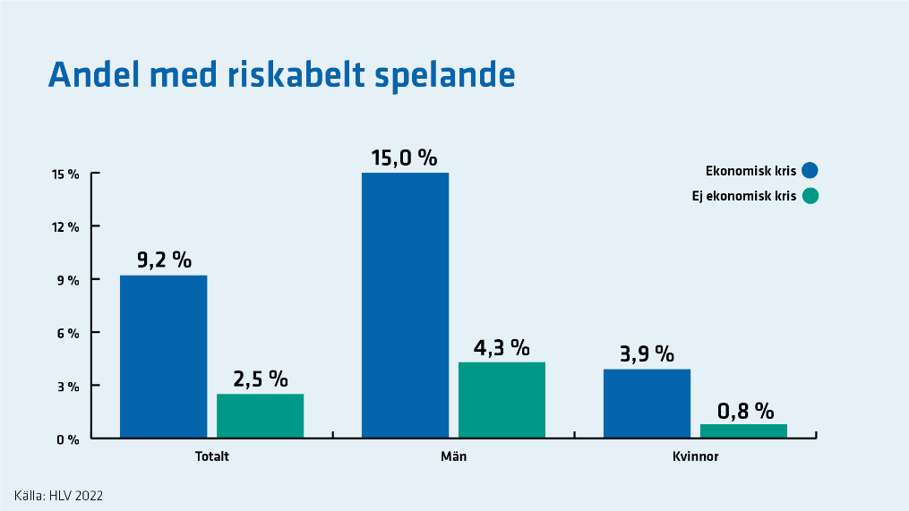
SPELPROBLEM OCH EKONOMISK UTSATTHET HÄNGER IHOP
Ekonomisk kris:
Att under de senaste 12 månaderna haft svårigheter att klara de löpande utgifterna för mat, hyra, räkningar m.m.
+
Ingen kontantmarginal
SPELPROBLEM OCH EKONOMI
Notes:
.

Slide 11
SAMBAND MELLAN RISKABELT SPELANDE OCH SÄMRE EKONOMISK HÄLSA
 | EJ RISKABELT SPELANDE | RISKABELT SPELANDE
Den egna ekonomiska situation begränsar möjligheterna att göra saker som är viktiga | 34 % | 66 %
Känner sig ofta orolig eller stressad över sin egen ekonomiska situation | 27 % | 60 %
Känner sig ofta orolig eller stressad över närståendes ekonomiska situation | 20 % | 48 %
Har inte någon att anförtro sig åt när det gäller ekonomiska frågor | 12 % | 24 %
Ekonomisk kris (svårigheter att klara löpande utgifter någon gång under senaste 12 månaderna) | 20 % | 69 %
SPELPROBLEM OCH EKONOMI

Slide 12

SPEL OM PENGAR OCH EKONOMISK UTSATTHET
Starkt samband mellan spelproblem och ekonomiska problem, som svårighet att betala räkningar, skulder, snabblån och ekonomisk stress
Kronofogden 2020: 10 procent av dem som ansöker om skuldsanering hade spelproblem. Av skuldsatta 4 procent direkt orsak.
Mått på spelproblem innehåller bland annat frågor om man:
  spelat för mer än man har råd att förlora
  jagat förluster
  lånar eller sälja saker för att kunna spela
  eller om spelandet orsakat ekonomiska problem
SPELPROBLEM OCH EKONOMI

Slide 13
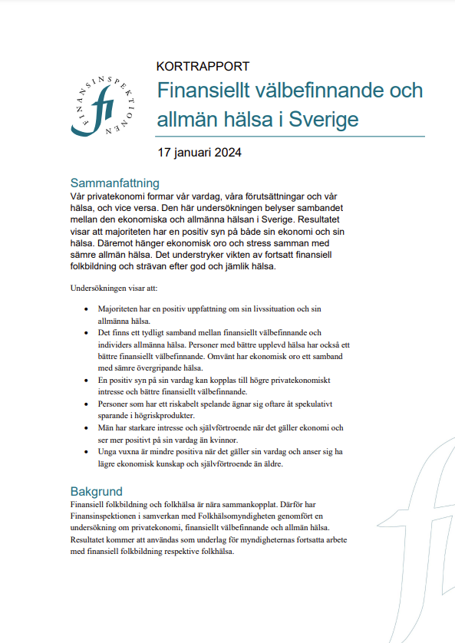
FINANSIELLT VÄLBEFINNANDE OCH ALLMÄN HÄLSA I SVERIGE 2024
Webbenkät genomförd av Finansinspektionen i samverkan med Folkhälsomyndigheten
”Köper ibland en lott när jag känner att jag inte har tillräckligt med pengar”
Population: 18-79 år
Datainsamling under november-december 2023
Frågor om hälsa, privatekonomi, ekonomisk hälsa, socialt stöd och spel om pengar
Antal enkätsvar: totalt 2 016
  Befolkningsurval: 756
  Webbpanel: 1 260
SPELPROBLEM OCH EKONOMI
Notes:
.

Slide 14
EKONOMISK HÄLSA
Ekonomisk hälsa handlar om i vilken utsträckning en individ har möjlighet att uppfylla sina ekonomiska behov och har beredskap för att hantera ekonomiska kriser.

Slide 15
SAMBAND MELLAN RISKABELT SPELANDE OCH SÄMRE EKONOMISK HÄLSA
 | EJ RISKABELT SPELANDE | RISKABELT SPELANDE
Den egna ekonomiska situation begränsar möjligheterna att göra saker som är viktiga | 34 % | 66 %
Känner sig ofta orolig eller stressad över sin egen ekonomiska situation | 27 % | 60 %
Känner sig ofta orolig eller stressad över närståendes ekonomiska situation | 20 % | 48 %
Har inte någon att anförtro sig åt när det gäller ekonomiska frågor | 12 % | 24 %
Ekonomisk kris (svårigheter att klara löpande utgifter någon gång under senaste 12 månaderna) | 20 % | 69 %
SPELPROBLEM OCH EKONOMI

Slide 16
RISKABELT SPELANDE HAR SAMBAND MED PRIVATA
SKULDER OCH KONSUMTIONSLÅN
 | EJ RISKABELT SPELANDE | RISKABELT SPELANDE
Privata skulder (det vill säga lånat pengar från privatperson) | 7 % | 17 %
Blancolån eller privatlån (konsumtionslån) | 13 % | 25 %
Snabb- eller smslån (konsumtionslån) | 2 % | 19 %
SPELPROBLEM OCH EKONOMI

Slide 17
SAMBAND MELLAN RISKABELT SPELANDE OCH SÄMRE EKONOMISKA FÖRUTSÄTTNINGAR
 | EJ RISKABELT SPELANDE | RISKABELT SPELANDE
Har ökat sina utgifter, med till exempel nya lån eller ökad konsumtion under de senaste 12 månaderna | 14 % | 36 %
Mer än hälften av hushållets inkomst (efter skatt) går i dag till lån och skulder, som till exempel ränta, amorteringar och avbetalningar | 18 % | 52 %
Har fått ekonomiskt stöd i vuxen ålder av närstående/familj | 27 % | 54 %
SPELPROBLEM OCH EKONOMI

Slide 18
SAMBAND MELLAN RISKABELT SPELANDE OCH
”OSMARTA” INKÖP
 | EJ RISKABELT SPELANDE | RISKABELT SPELANDE
Jag gör ibland inköp som jag egentligen inte har råd med | 17,2 % | 52,9 %
Jag köper ibland en lott när jag känner att jag inte har tillräckligt med pengar | 14,8 % | 44,7 %
SPELPROBLEM OCH EKONOMI

Slide 19
HUR MÅNGA HAR SPELPROBLEM?

Slide 20

STATISTIK
Riskabelt spelande 3-4 procent
(HLV, Swelogs)
Allvarliga spelproblem 0,5 procent
(Swelogs 2021)
Hjälpsökande socialtjänst (n=700)
Behandling inom hälso- och sjukvård (n=900)
Stödlinjen (n=2235)
SPELPROBLEM OCH EKONOMI

Slide 21
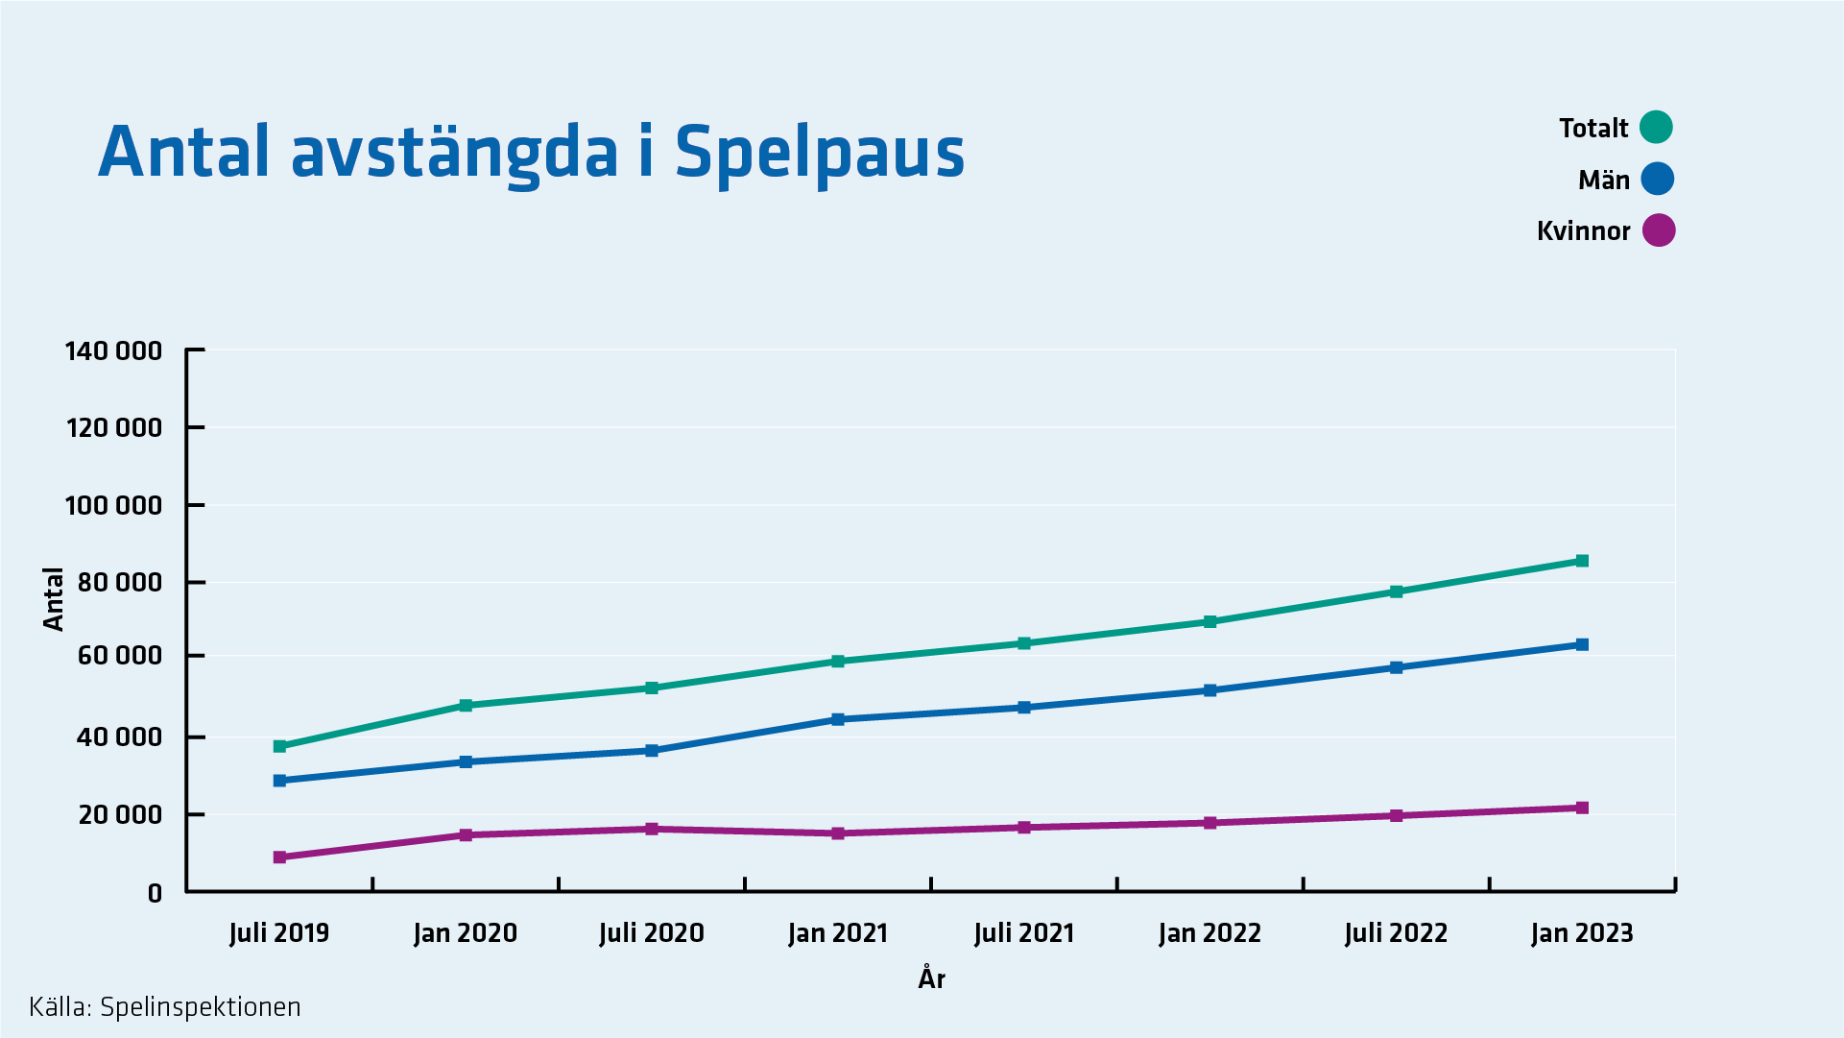
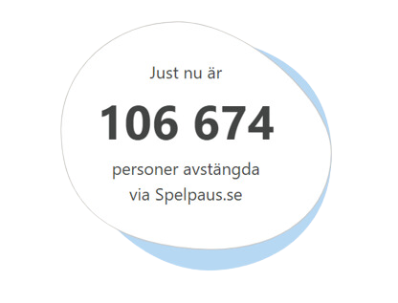
SJÄLVAVSTÄNGNINGSVERKTYGET SPELPAUS.SE
SPELPROBLEM OCH EKONOMI

Slide 22
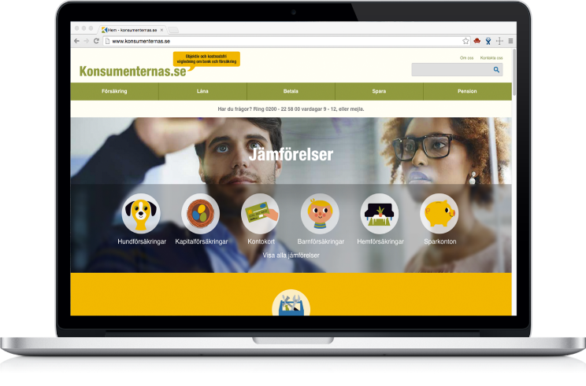
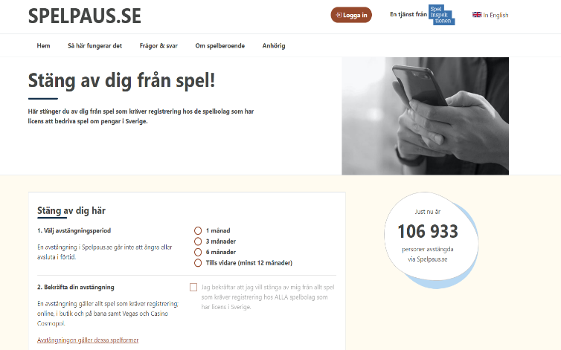
ÖVER 100 000 PERSONER AVSTÄNGDA PÅ SPELPAUS.SE
22 procent av de avstängda är 18-25 år
23 procent av 18-29 åringarna som spelat senaste kvartalet har
varit avstängda i spelpaus.se
SPELPROBLEM OCH EKONOMI
Notes:
.

Slide 23

BARN HAR RÄTT TILL EN UPPVÄXT FRI FRÅN SPEL OM PENGAR
SPELPROBLEM OCH EKONOMI

Slide 24
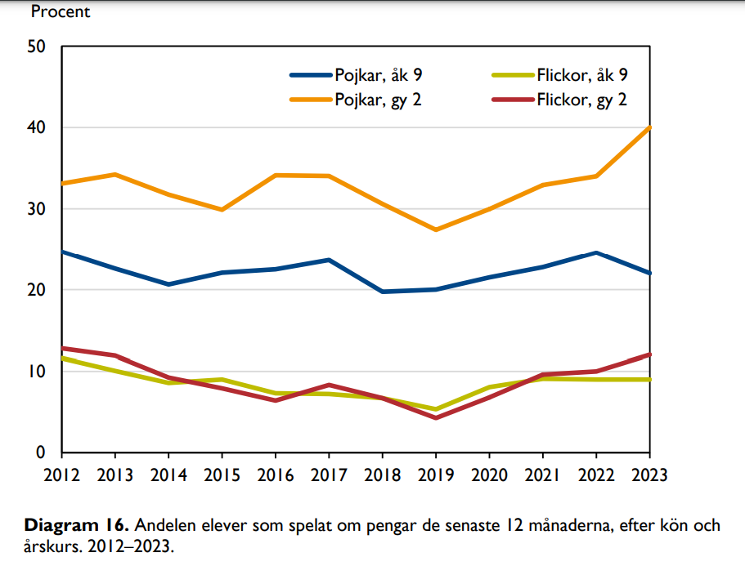
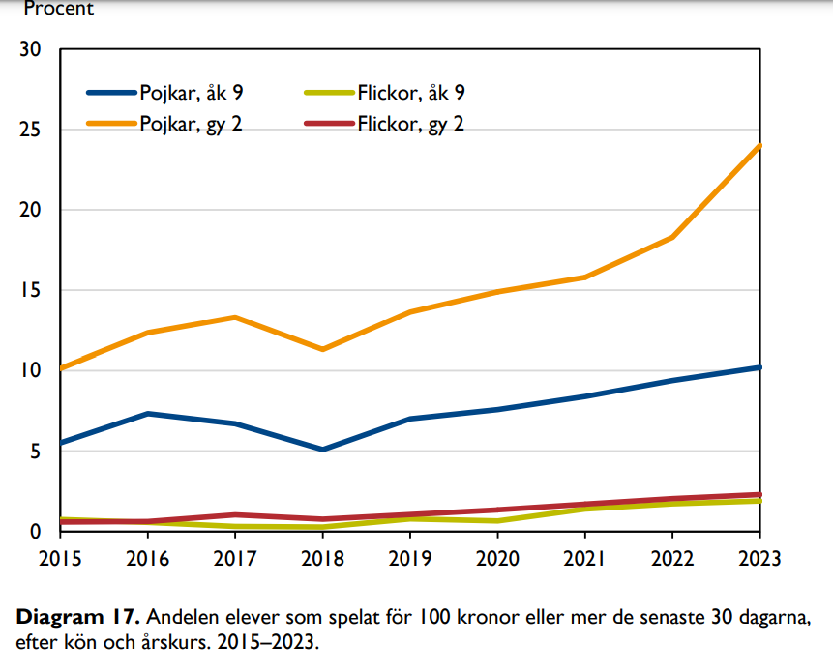
UNGAS SPELANDE ÖKAR
SPELPROBLEM OCH EKONOMI

Slide 25
”Det är ett jätteproblem. Vi har inte jättemånga, men det är hög suicidrisk. Håller med om att det är unga killar, men också medelålders kvinnor, de är de två grupper som vi har mest.”
”Det märks mer och mer. Jag tycker att de blir yngre och yngre. Nu är det bara min subjektiva känsla. Men ett par stycken i månaden hör av sig just nu.”

Slide 26
FÖRÄLDRAR TILL UNGA SOM HAR SPELPROBLEM HAR
DÅLIG INSYN I SINA BARNS EKONOMI
SPELPROBLEM OCH EKONOMI

Slide 27
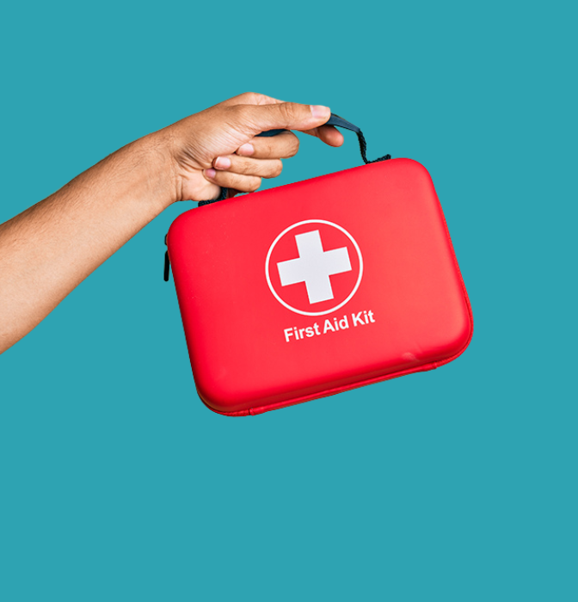
FÖRSTA HJÄLPEN VID SPELPROBLEM
Stänga av sig på spelpaus.se,
installera spelfilter
Samla lån
Spärra internetbetalningar
Lämna över ansvaret för ekonomin
Sök hjälp
SPELPROBLEM OCH EKONOMI

Slide 28
FÖRSTA HJÄLPEN TILL BUDGET- OCH SKULDRÅDGIVARE
Fråga om spelproblem – tänk på bemötande
Ha koll på de verktyg som finns
Hänvisa vidare och samverka med föreningar
Uppmärksamma närstående – inte minst barn
Arbeta förebyggande
SPELPROBLEM OCH EKONOMI

Slide 29
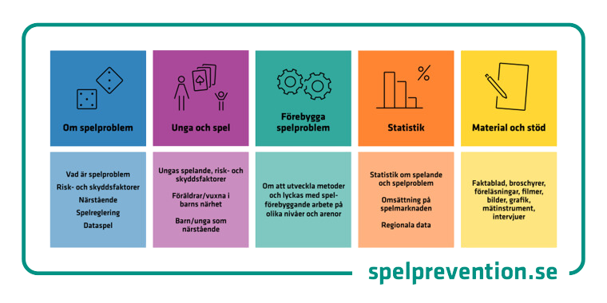
KUNSKAPSSTÖD
Sidor om:
Ekonomi och spelproblem
Ekonomisk rådgivning och stöd
SPELPROBLEM OCH EKONOMI
Notes:
.

Slide 30
Tack!
Kontakt:
Jessika Spångberg
jessika.spangberg@folkhalsomyndigheten.se

